Slide 1
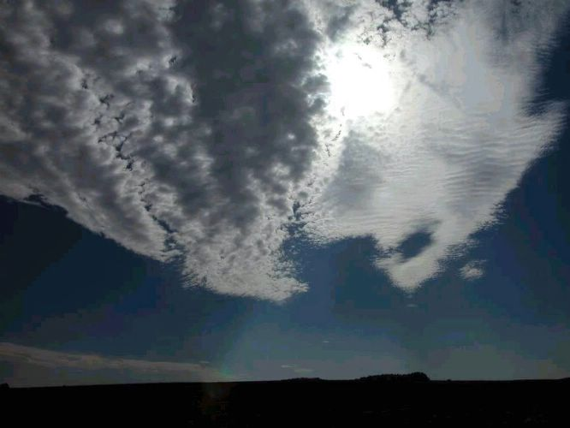
Preocupaos especialmente de los enfermos, de los niños, de los mayores y de los pobres, y os ganaréis las bendiciones de Dios y el favor de los hombres

Slide 2
Queridos jóvenes, difícilmente encontraréis quien os ame más en Jesucristo que yo y que desee más vuestra felicidad

Slide 3
Trata de hacerte querer más que temer

Slide 4
Mi sistema descansa por entero en la razón, en la religión y en el amor

Slide 5
La dulzura al hablar, al actuar, al avisar, lo consigue todo y gana a todos

Slide 6
La educación es cosa del corazón y sólo Dios es su dueño y nosotros no podremos triunfar en nada si Dios no nos enseña el arte de ganarnos los corazones y nos pone en la mano su llave

Slide 7
Se obtendrá más con una mirada amable, con una palabra de aliento que infunde confianza en el corazón de los jóvenes, que con muchos reproches

Slide 8
Todos los jóvenes tienen sus días malos y vosotros también los tenéis. Y ¡ay de nosotros si no nos esmeramos en ayudarles a pasarlos rápido y sin reproches!

Slide 9
Uno solo es mi deseo, que seáis felices aquí y en la eternidad

Slide 10
La ayuda de Dios no falta cuando se trabaja de veras y con fe

Slide 11
Haz que todos los que hablan contigo se hagan amigos tuyos

